Slide 1
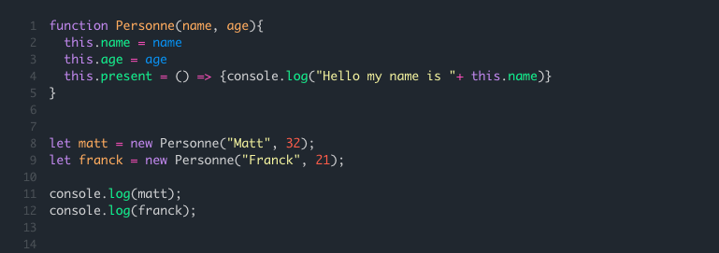
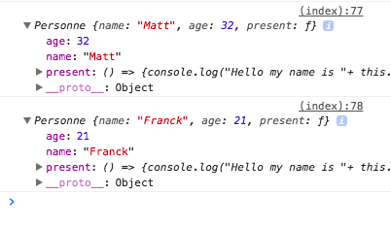
Les fonctions constructeur
Fonction constructeur d’objet sans prototype, l’inconvénient c’est que a chaque fois que l’on créer une instance, on instancie également la fonction this.present()

Slide 2
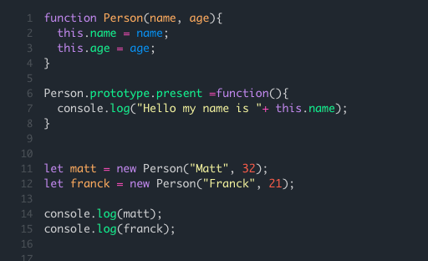
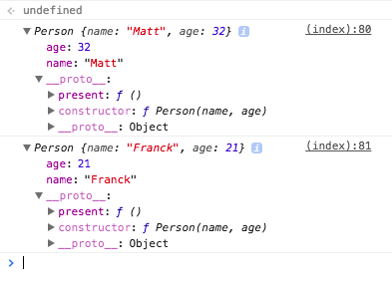
Fonction constructeur d’objet avec prototype, l’avantage c’est que la méthode this.present() est créer qu’une seul fois dans le prototype de l’objet Person et est donc utilisable par toute les instances de celle-ci.

